Slide 1
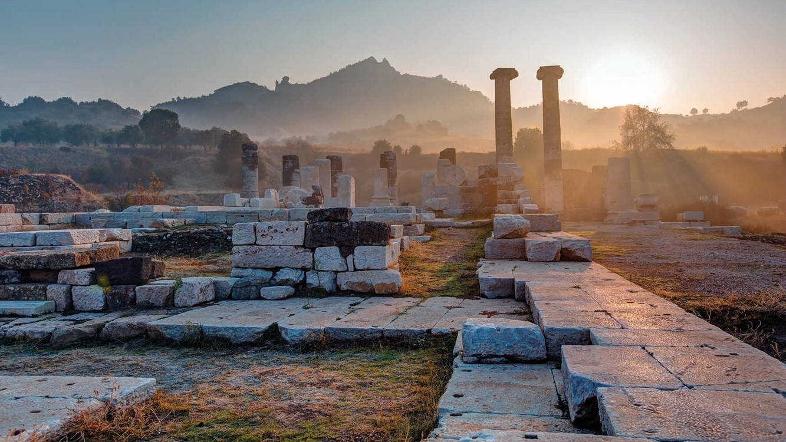
OUDE GRIEKEN – JONGE HELDEN LES 5
Notes:
Wat weten jullie nog van de vorige les?

Slide 2
Het verhaal van Odysseus
In welke goden geloofden de oude Grieken?
Odysseus
Spel: in de grot van de cycloop
Ceremonie!

Slide 3
Wat gebeurt er na de oorlog?
ὁ Μενελαος
ἡ Ἑλενη
ὁ Παρις
ὁ Ὀδυσσευς
Notes:
Paris gestorven tijdens de oorlog
Meneleos neemt Helena terug mee naar huis => zijn zij gelukkig samen?

Slide 4
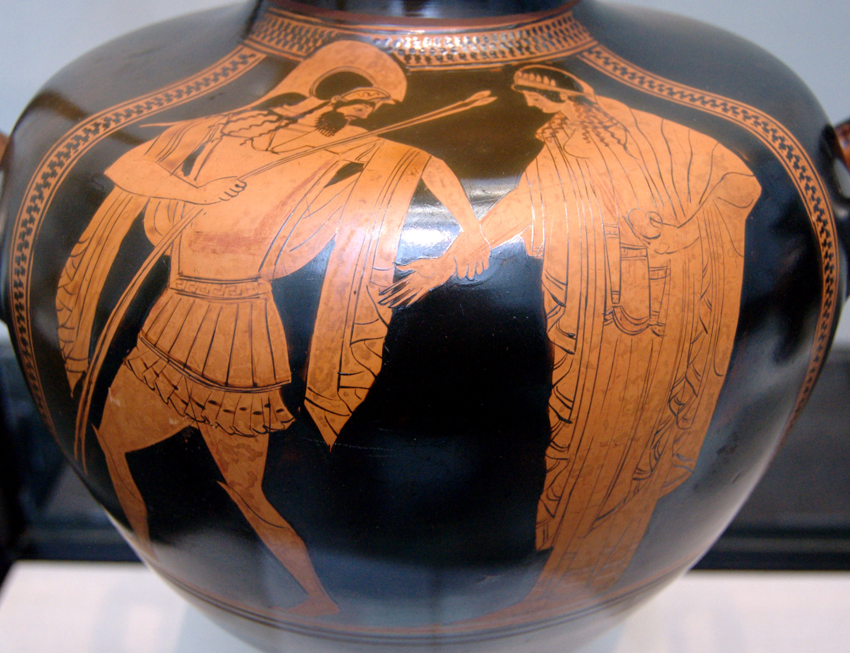
Notes:
A scene from a red-figure vase showing Menelaos re-capturing Helen during the Trojan War. 480 BCE. (Staatliche Antikensammlungen, Munich)

Slide 5
Wie is ὁ Ὀδυσσευς?
Griekse leider
List met ὁ ἱππος
10 jaar onderweg naar huis

Slide 6
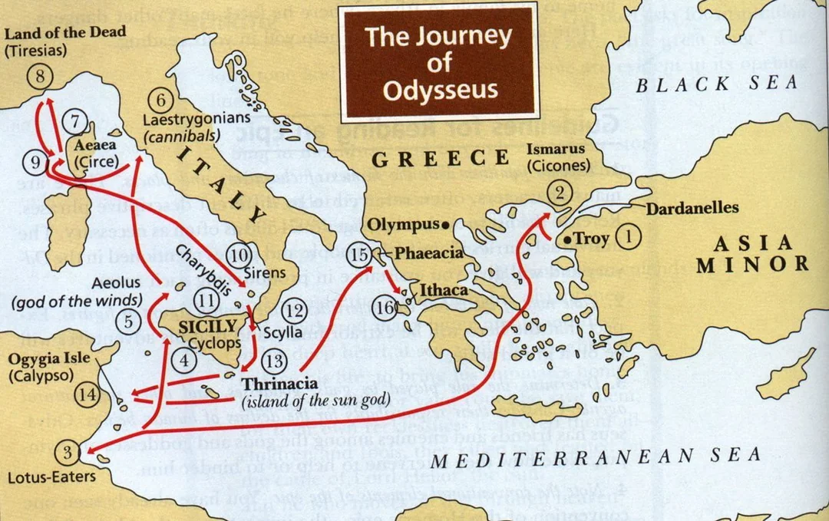

Slide 7
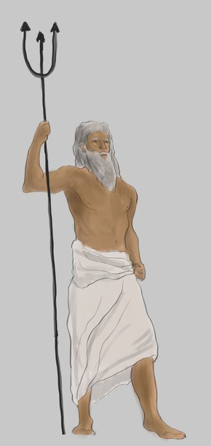
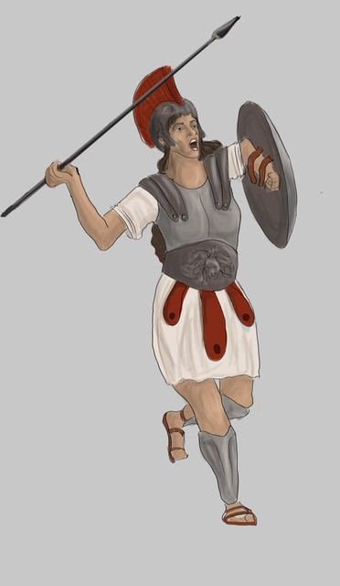
Tegenstander
Helper

Slide 8
De lidwoorden
Onderwerp | ἡ θεη | ὁ δουλος | το ὁπλον
Iets/iemand | την θεην | τον δουλον | το ὁπλον

Slide 9
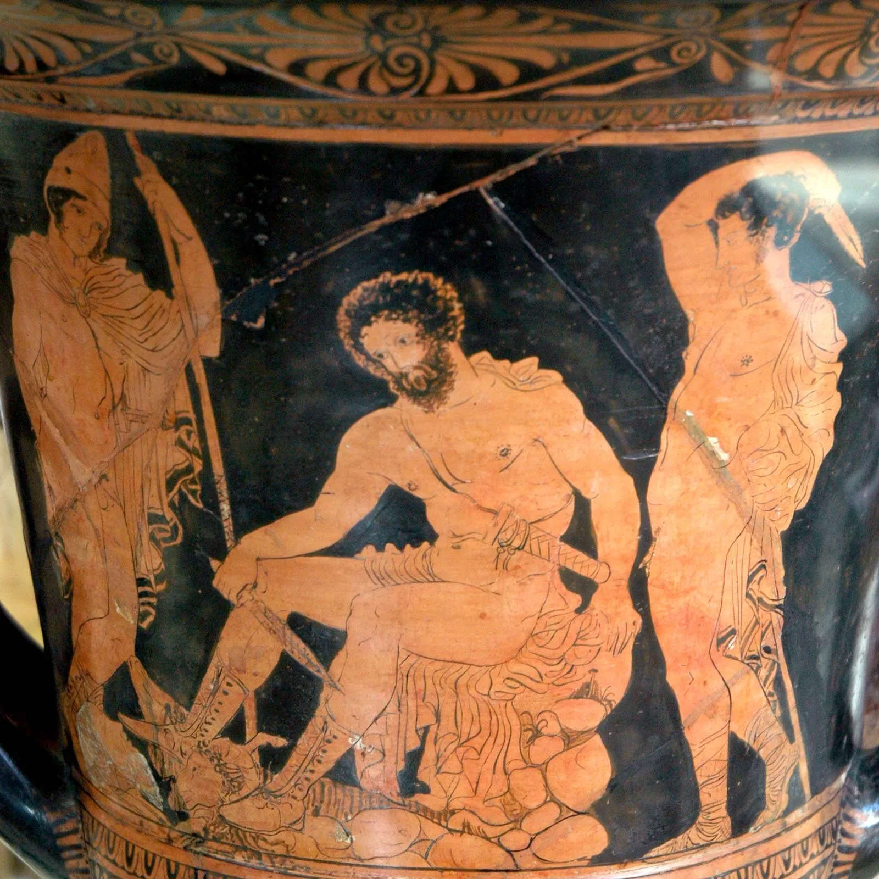
Het verhaal van Odysseus
Ὁ Ὀδυσσευς is op weg naar huis met een πλοιον, maar komt onderweg enkele uitdagingen tegen.
Helpen jullie τον Ὀδυσσευς de juiste keuzes te maken?

Slide 10
Het verhaal van Odysseus
Ὁ Ὀδυσσευς komt met zijn vrienden aan op een eiland. Hij ziet schaapjes en een grot.
Groen: Ὁ Ὀδυσσευς λεγει tegen zijn vrienden: “Loop naar de grot!”.
Oranje: Ὁ Ὀδυσσευς ἐστι bang en gaat terug naar το πλοιον.

Slide 11
Het verhaal van Odysseus
Ὁ Ὀδυσσευς en zijn vrienden staan aan de ingang van de grot. Ὁραει stoelen en een gigantische tafel staan.
Groen: Ze gaan naar binnen.
Oranje: Ze zoeken de eigenaar van de grot.

Slide 12
Het verhaal van Odysseus
Ze zien nu ook een groot bed staan en kijken verder rond.
Groen: Ὁ Ὀδυσσευς klimt op het bed.
Oranje: Ὁ Ὀδυσσευς krijgt honger en zoekt naar iets lekkers om te eten.

Slide 13
Het verhaal van Odysseus
Ὁ Ὀδυσσευς en zijn vrienden wandelen naar de schapen. De weg is lang en ze komen niemand tegen.
Groen: Ὁ Ὀδυσσευς παυει met wandelen! Λεγει: “We gaan terug naar de grot.”
Oranje: Ze blijven doorwandelen tot ze de schapen hebben gevonden.

Slide 14
Het verhaal van Odysseus
Ὁ Ὀδυσσευς valt van het bed en doet zijn been pijn. Hij roept het uit van de pijn.
Groen: Zijn vrienden schrikken en roepen ook. Sommige lopen naar buiten.
Oranje: Zijn vrienden schrikken en helpen τον Ὀδυσσευς recht te staan.

Slide 15
Het verhaal van Odysseus
Ὁ Ὀδυσσευς en zijn vrienden vinden geen eten. Παυει met zoeken.
Groen: Ze besluiten om naar de schapen te gaan.
Oranje: Ὁ Ὀδυσσευς en zijn vrienden hebben wijn mee en besluiten die op te drinken.

Slide 16
Het verhaal van Odysseus
Wanneer ὁ Ὀδυσσευς en zijn vrienden aankomen bij de grot, krijgen ze reuzehonger. Ze zoeken binnen naar eten.
Groen: Ὁ Ὀδυσσευς vindt een gigantische schoen naast het bed.
Oranje: Ὁ Ὀδυσσευς en zijn vrienden hebben lekkere wijn mee en besluiten die op te drinken.

Slide 17
Het verhaal van Odysseus
Wanneer ὁ Ὀδυσσευς en zijn vrienden aankomen bij de schapen zien ze in de verte een grote reus staan.
Groen: Ὁ Ὀδυσσευς ἐστι bang en λεγει: “Loop weg!”
Oranje: Ze gaan naar de reus om hulp te vragen.

Slide 18
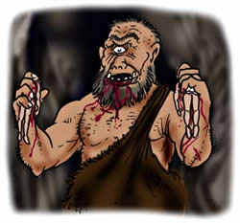
Het verhaal van Odysseus
Door de chaos worden de buren gewekt, maar de buren blijken Cyclopen te zijn!
Die eten graag mensen. Ze eten τον Ὀδυσσευς en zijn vrienden allemaal op!
Keer terug naar het begin.

Slide 19
Het verhaal van Odysseus
Een gigantische cycloop komt binnen op het moment dat de vrienden τον Ὀδυσσευς helpen. Ὁ κυκλωψ ὁραει hen en sluit de grot met een grote steen.
Groen: Ὁ Ὀδυσσευς λεγει: “Loop vlug naar buiten!”
Oranje: Ze verstoppen zich vlug.

Slide 20
Het verhaal van Odysseus
Een gigantische cycloop komt binnen op het moment dat ὁ Ὀδυσσευς en zijn vrienden naar buiten willen gaan. Ὁ κυκλωψ ὁραει hen en sluit de grot met een grote steen.
Groen: Ὁ Ὀδυσσευς λεγει: “Loop vlug naar buiten!”
Oranje: Ze verstoppen zich vlug.

Slide 21
Het verhaal van Odysseus
Ὁ Ὀδυσσευς en zijn vrienden worden dronken. Een gigantische cycloop komt plots binnen. Ὁραει τον Ὀδυσσευς en zijn vrienden en sluit de grot met een grote steen.
Groen: Ὁ Ὀδυσσευς λεγει: “Loop vlug naar buiten!”
Oranje: Ze verstoppen zich vlug.

Slide 22
Het verhaal van Odysseus
Ὁ Ὀδυσσευς valt flauw door de stank van de schoenen.
Groen: Zijn vrienden zien het niet en blijven gewoon rondkijken.
Oranje: Een vriend ὁραει τον Ὀδυσσευς en roept om hulp.

Slide 23
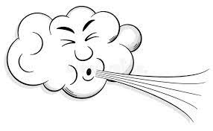
Het verhaal van Odysseus
Ὁ Ὀδυσσευς en zijn vrienden lopen naar το πλοιον en proberen weg te varen. Maar er is te veel wind. Ze zitten dus vast op het eiland. Keer terug naar het begin.

Slide 24
Het verhaal van Odysseus
De reus blijkt een cyloop te zijn, een eenogig monster. Hij lust wel een mensje en eet τον Ὀδυσσευς en zijn vrienden op. Keer terug naar het begin.

Slide 25
Het verhaal van Odysseus
Doordat ὁ Ὀδυσσευς zijn been heeft gebroken, raken ze niet op tijd buiten. De wrede κυκλωψ eet graag mensen en eet hen allemaal op! Keer terug naar het begin.

Slide 26
Het verhaal van Odysseus
Sommige vrienden hebben zich niet op tijd verstopt. De angstaanjagende κυκλωψ ὁραει hen. Hij eet graag mensen en eet enkele vrienden op! Gelukkig οὐχ ὁραει τον Ὀδυσσευς.
Groen: Ὁ Ὀδυσσευς valt τον κυκλωψ aan.
Oranje: Ὁ Ὀδυσσευς doet niets.

Slide 27
Het verhaal van Odysseus
Ὁ Ὀδυσσευς en zijn vrienden raken niet op tijd buiten. De gigantische κυκλωψ eet graag mensen en eet hen allemaal op! Keer terug naar het begin.

Slide 28
Het verhaal van Odysseus
Doordat ὁ Ὀδυσσευς en zijn vrienden dronken zijn, raken ze niet op tijd buiten. De gigantische κυκλωψ eet graag mensen en eet hen allemaal op! Keer terug naar het begin.

Slide 29
Het verhaal van Odysseus
Ὁ Ὀδυσσευς wordt wakker. Een enge κυκλωψ komt plots binnen. Ὁραει de vrienden van Odysseus en sluit de grot met een steen.
Groen: Ὁ Ὀδυσσευς λεγει: “Loop vlug naar buiten!”
Oranje: Ze verstoppen zich vlug.

Slide 30
Het verhaal van Odysseus
Ὁ Ὀδυσσευς wordt wakker. Een enge κυκλωψ komt plots binnen. Hij ziet τον Ὀδυσσευς en zijn vrienden en sluit de grot met een steen.
Groen: Ὁ Ὀδυσσευς λεγει: “Loop vlug naar buiten!”
Oranje: Ze verstoppen zich vlug.

Slide 31
Het verhaal van Odysseus
Nu ziet ὁ κυκλωψ ook τον Ὀδυσσευς. Een κυκλωψ ἐστι heel gevaarlijk en dus wordt ὁ Ὀδυσσευς ook verslonden. Keer terug naar het begin.

Slide 32
Het verhaal van Odysseus
Nadat de gulzige κυκλωψ zijn buik vol heeft, valt hij in slaap.
Groen: Ὁ Ὀδυσσευς en zijn vrienden proberen de steen te verschuiven.
Oranje: Ὁ Ὀδυσσευς en zijn vrienden gaan ook slapen.

Slide 33
Het verhaal van Odysseus
Ὁ Ὀδυσσευς en zijn vrienden zijn niet sterk genoeg om de steen te verplaatsen.
Groen: Ὁ Ὀδυσσευς en zijn vrienden gaan terug naar hun verstopplaats.
Oranje: Ὁ Ὀδυσσευς en zijn vrienden blijven proberen.

Slide 34
Het verhaal van Odysseus
De volgende ochtend praat ὁ Ὀδυσσευς met de wrede κυκλωψ.
Groen: Ὁ Ὀδυσσευς biedt τον κυκλωψ de wijn aan die ze mee hebben.
Oranje: Ὁ Ὀδυσσευς λεγει: “Ik ben ὁ Ὀδυσσευς die de list met τον ἱππον bedacht! Ik redde την Ἑλενην.”

Slide 35
Het verhaal van Odysseus
Na een tijdje vallen ὁ Ὀδυσσευς en zijn vrienden in slaap. De volgende ochtend praat ὁ Ὀδυσσευς met ὁ κυκλωψ.
Groen: Ὁ Ὀδυσσευς biedt τον κυκλωψ de wijn aan die ze mee hebben.
Oranje: Ὁ Ὀδυσσευς λεγει: “Ik ben ὁ Ὀδυσσευς die de list met τον ἱππον bedacht! Ik redde την Ἑλενην.”

Slide 36
Het verhaal van Odysseus
De angstaanjagende κυκλωψ wordt wakker van al dat lawaai! Ὁραει τον Ὀδυσσευς en zijn vrienden. Hij eet hen allemaal op! Keer terug naar het begin.

Slide 37
Het verhaal van Odysseus
De κυκλωψ is blij met het geschenk en vraagt naar de naam van τον Ὀδυσσευς.
Groen: Ὁ Ὀδυσσευς λεγει: “Ik ben ὁ Ὀδυσσευς die de list met τον ἱππον bedacht! Ik redde την Ἑλενην.”
Oranje: Ὁ Ὀδυσσευς liegt over wie hij is.

Slide 38
Het verhaal van Odysseus
De κυκλωψ kreeg vroeger een voorspelling waarin stond dat hij moest opletten voor τον Ὀδυσσευς. Daarom eet hij τον Ὀδυσσευς meteen op! Keer terug naar het begin.

Slide 39
Het verhaal van Odysseus
Ὁ Ὀδυσσευς λεγει dat hij ‘Niemand’ heet. De κυκλωψ belooft τον Ὀδυσσευς als laatste op te eten.
Groen: Ὁ Ὀδυσσευς ἐστι dankbaar en biedt hem meer wijn aan.
Oranje: Ὁ Ὀδυσσευς ἐστι dankbaar en vraagt daarom om hen te laten gaan.

Slide 40
Het verhaal van Odysseus
Ὁ κυκλωψ wordt dronken en valt terug in slaap.
Groen: Ὁ Ὀδυσσευς maakt een ὁπλον uit een boomstam.
Oranje: Ὁ Ὀδυσσευς verstopt zich zodat de cycloop hem niet kan vinden.

Slide 41
Het verhaal van Odysseus
De koppige κυκλωψ weigert τον Ὀδυσσευς en zijn makkers te laten gaan. In plaats daarvan wordt hij kwaad en eet hen allemaal op. Keer terug naar het begin.

Slide 42
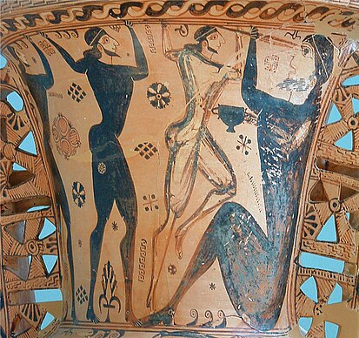
Het verhaal van Odysseus
Ze gebruiken το ὁπλον om door het oog van ὁ κυκλωψ te steken en hem te verblinden. Ὁ κυκλωψ wordt brullend wakker!
Ga naar dia 37.

Slide 43
Het verhaal van Odysseus
Wanneer de slaperige κυκλωψ wakker wordt, ziet hij niemand meer. Hij begint te zoeken en vindt τον Ὀδυσσευς en zijn vrienden. Hij eet hen allemaal op! Keer terug naar het begin.

Slide 44
Het verhaal van Odysseus
Ὁ κυκλωψ ἐστι boos en duwt het rotsblok weg. Hij duwt alle schapen naar buiten en voelt of ὁ Ὀδυσσευς en zijn vrienden naar buiten ontsnappen.
Groen: Ὁ Ὀδυσσευς en zijn vrienden proberen τον κυκλωψ te ontwijken.
Oranje: Ὁ Ὀδυσσευς en zijn vrienden binden zichzelf vast aan de onderkant van de schapen en kunnen zo ontsnappen.

Slide 45
Het verhaal van Odysseus
Ὁ κυκλωψ heeft hele grote handen. Daardoor worden ὁ Ὀδυσσευς en zijn vrienden toch gegrepen door de cycloop. Keer terug naar het begin.

Slide 46
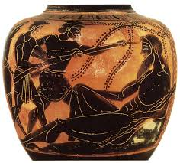
Het verhaal van Odysseus
De boze κυκλωψ roept hulp van zijn buren. Ze vragen hem wie hem verblind heeft. Ὁ κυκλωψ antwoordt: “Niemand heeft mij verblind!” Daarom geloven de andere cyclopen hem niet.

Slide 47
Het verhaal van Odysseus
Ὁ Ὀδυσσευς en zijn vrienden lopen vlug naar το πλοιον.
Ὁ Ὀδυσσευς roept naar τον κυκλωψ: “Ik ben ὁ Ὀδυσσευς die de list met τον ἱππον bedacht! Ik redde την Ἑλενην.”

Slide 48
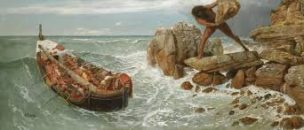
Het verhaal van Odysseus
Ὁ κυκλωψ ἐστι kwaad en gooit stenen in het water. Hij probeert το πλοιον te raken, maar mist. Daarom aanroept hij een θεον en vervloekt hij τον Ὀδυσσευς.

Slide 49
Het verhaal van Odysseus
Einde!

Slide 50
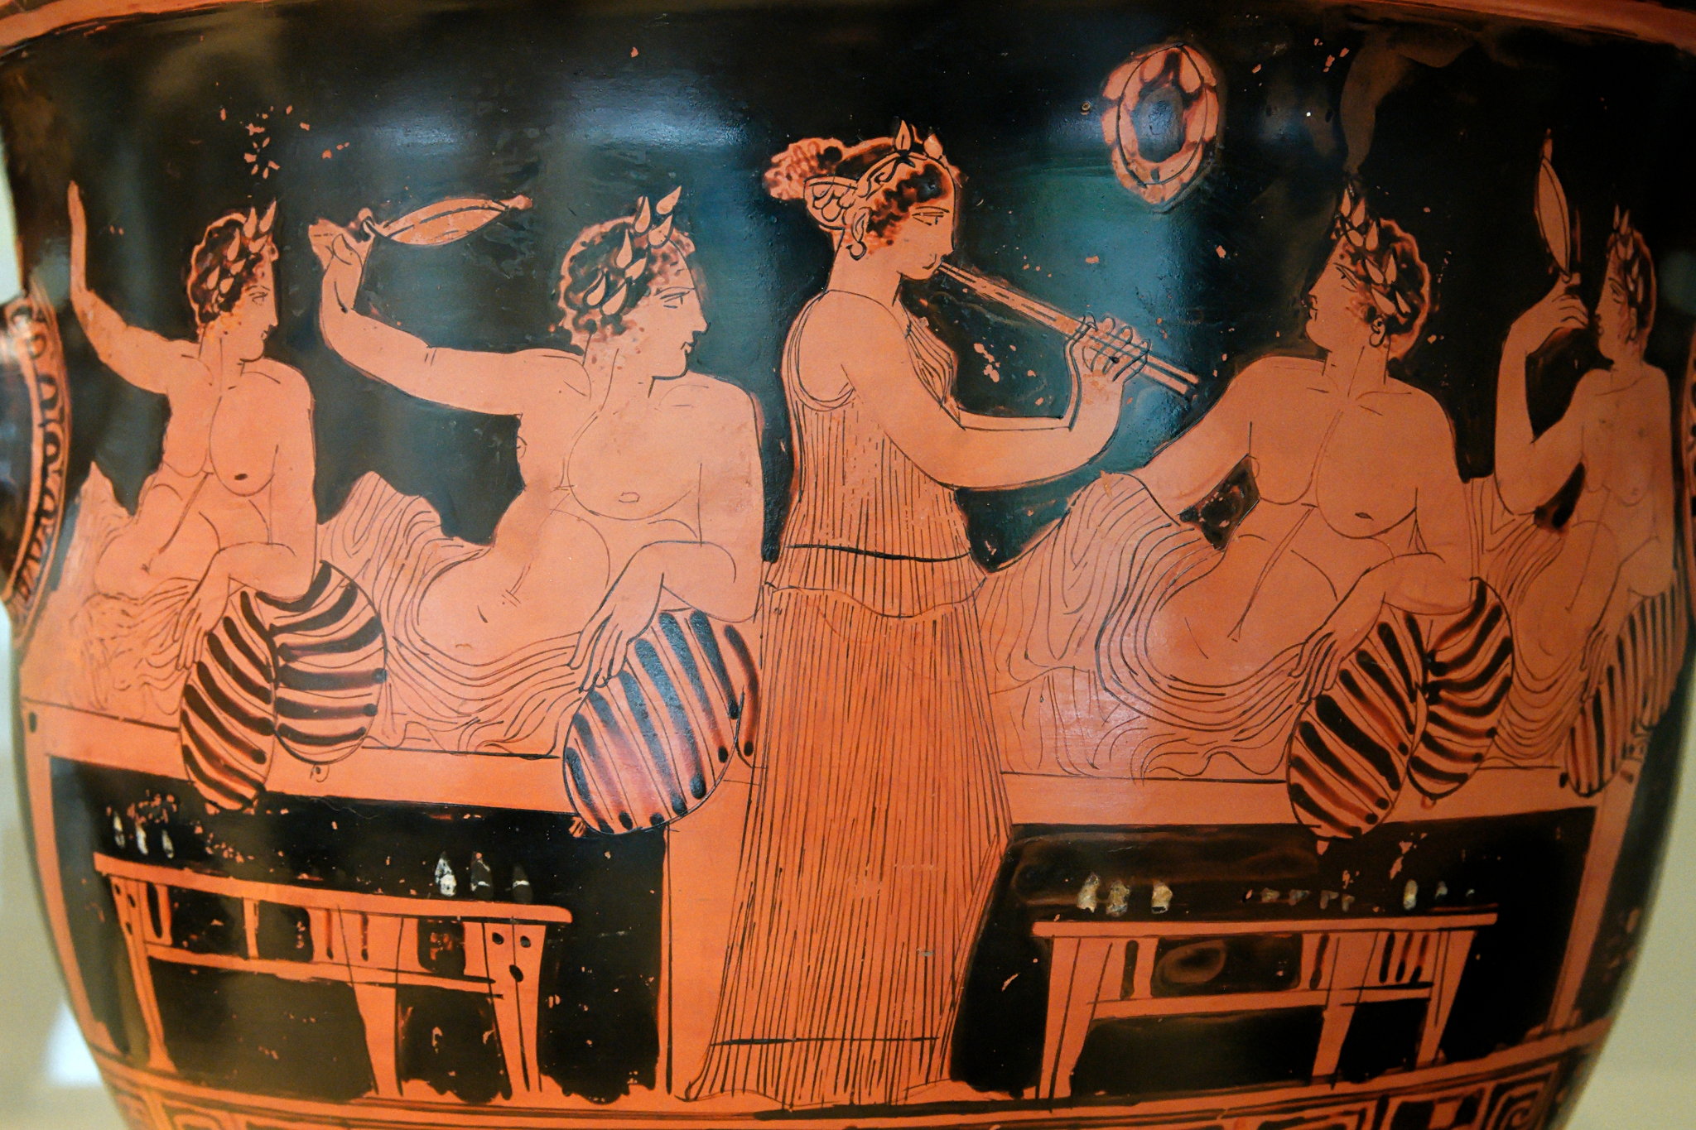
Heldendis

Slide 51


Slide 52
Wat ga je onthouden van deze les?

